Slide 1
Karrieresenteret
Hva gjør vi nå
Hva kan vi bidra til

Slide 2
Arbeidslivsrelevans og studier
Viktig avklaring
  Karrieresenteret (KS) har ingen ambisjoner om å påvirke det faglige ved et program
Karrieresenteret kan derimot bistå med
Levere tjenester som øker studenters bevissthet og forståelse av relevans
Gi innspill til hvordan karrieretjenester kan integreres
Gjøre studenter trygge rundt det å snakke om ferdigheter
Bidra til at studenter utvikler gode karrierehåndteringsferdigheter

Slide 3
Nåsituasjon
Kurs på fakultet | Kurs på Karrieresenteret | Individuelle tilbud
Bachelorstudenter: Kort innlegg BA Jobbmuligheter med din utdanning Masterstudenter: Kort innlegg MA Slik får du jobben | CV- og søknadskurs Noen praksiskurs | Slik får du jobben | CV- og søknadskurs Søknadsworkshop Intervjukurs LinkedIn-kurs Dette kan du tilby arbeidsgiver | workshop | Tilbakemelding på CV og søknad Intervjutrening Andre karrierespørsmål Karriereveiledning

Slide 4
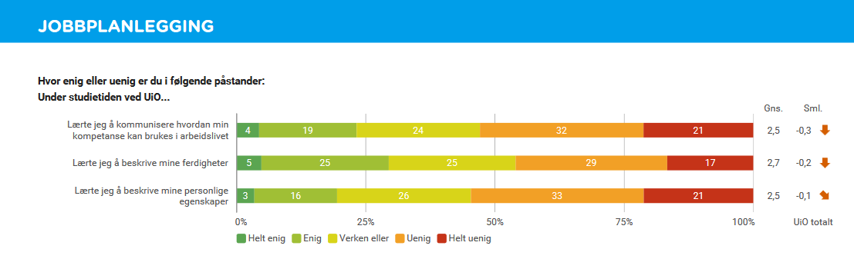
Kompetansebevissthet
En typisk UiO student er ikke komfortabel med å sette ord på egen kompetanse

Slide 5
Læringsmål
Studenten skal
være bevisst sin egen kompetanse
kunne formidle sin egen kompetanse og gjøre den relevant for potensielle arbeidsgivere
være klar over hvilke muligheter som finnes for å tilegne seg relevant erfaring underveis i studietiden
være klar over hvilke muligheter som finnes for videre utdannelse og jobb
ha kunnskap om arbeidslivet og relevante jobbmuligheter
være bevisst sin egen motivasjon og dermed kunne ta gode valg rundt egen karriere
ha verktøy for å kunne planlegge egen karriere og nå sine målsetninger
ha informasjon og verktøy som gjør dem i stand til å håndtere jobbsøkerprosessen
ha verktøy for å håndtere overganger gjennom studieløp og arbeidsliv
Basert på UiOs strategi 2030, UiOs kandidatundersøkelse 2018, Studiebarometeret 2019, rammeverket DOTS, CMS, og karrierekompetanser fra Nasjonalt rammeverk for kvalitet i karriereveiledning

Slide 6
Overgang til studiet
Muligheter i studiet
Videre muligheter
Planlegging
Kontakt med arbeidslivet
Søke jobb eller videre studier
Veien videre
Kontakt med arbeidslivet
Veien videre
Mulighet for å skrive oppgave i samarbeid med arbeidsgiver. Vitenskapsbutikken.
Delta på karrieredager/arrangementer
Praksis?
Veiledning på veien videre.
Phd eller jobb?
Håndtere overganger.
Veiledning på veien videre.
Master eller jobb?
Håndtere overganger.
Søke utveksling
Valg av 40-gruppe eller fordypning
Frie emner
Nettkurs startsamtale på KS
Workshop om valg av emner og studiets relevans.
LinkedIn og nettverk
Søke deltidsjobb, sommerjobb, se relevansen av utdannelse for videre karriere.
«Jobbmuligheter med din utdanning»
Kurs: Slik får du jobben, søknadsworkshop, intervjukurs, kompetanseworkshop.
CV og søknadssjekk, intervjutrening
Praksis
Mulighet for å skrive oppgave i samarbeid med arbeidsgiver. Vitenskapsbutikken.
Delta på karrieredager.

Slide 7
Hvorfor integrerte karrieretjenester?
Rekruttere studenter
  Stadig fler av studentene spør om hva de kan jobbe med etter utdannelsen
  Faglig tyngde og gode karrieremuligheter blir mer og mer etterspurt.
Redusere frafall
  Noen av studentene faller fra fordi de ikke ser hvordan faget kan anvendes
  Utvikle motivasjonen hos studenter – fokus på hva som er målet og dermed få større motivasjon for faget.
Sikre bedre overgang mellom studier og arbeidsliv
  Alt for mange studenter får ikke jobb med en gang
  Studenter som har god bevissthet rundt egen kompetanse, har erfaring og behersker søkeprosesser lykkes bedre. Dette er ferdigheter alle kan få, men som ikke alle benytter seg av

Slide 8
Hvordan vi KS bidra
Inn-bli- ut
Karrieretjenstester som integrert del av undervisning, etter modell fra blant annet UK. Kan promoteres i forkant av søkerfriste
Spille på erfaringer fra søknad om senter for fremdragende undervisning (IAKH). Karriereaspektet ble da løftet frem
Redusere frafall? KS kan bidra med at studentene får verktøy til å planlegge sin egen karriere ved å samle informasjon om utdanning, arbeid og seg selv.
KS kan bidra til at studentene får en god overgang arbeidslivet.

Slide 9
2,84
2,97
3,13
2,53
3,23
2,62
2,40
Tilknytning til yrkeslivet
Jeg får god informasjon om hvordan min kompetanse kan brukes i arbeidslivet
Jeg får god informasjon om hvilke yrker/bransjer som er relevante for meg
Jeg får innføring i hvordan jeg kan formidle min egen kompetanse til potensielle arbeidsgivere
Jeg får mulighet til å møte potensielle arbeidsgivere gjennom karrieredager, bedriftsbesøk, praksis, etc.
Representanter fra arbeidslivet bidrar i undervisningen (f.eks. som gjesteforelesere/kursholdere)
Det er muligheter for å jobbe med prosjekter/oppgaver i samarbeid med arbeidslivet

